Slide 1
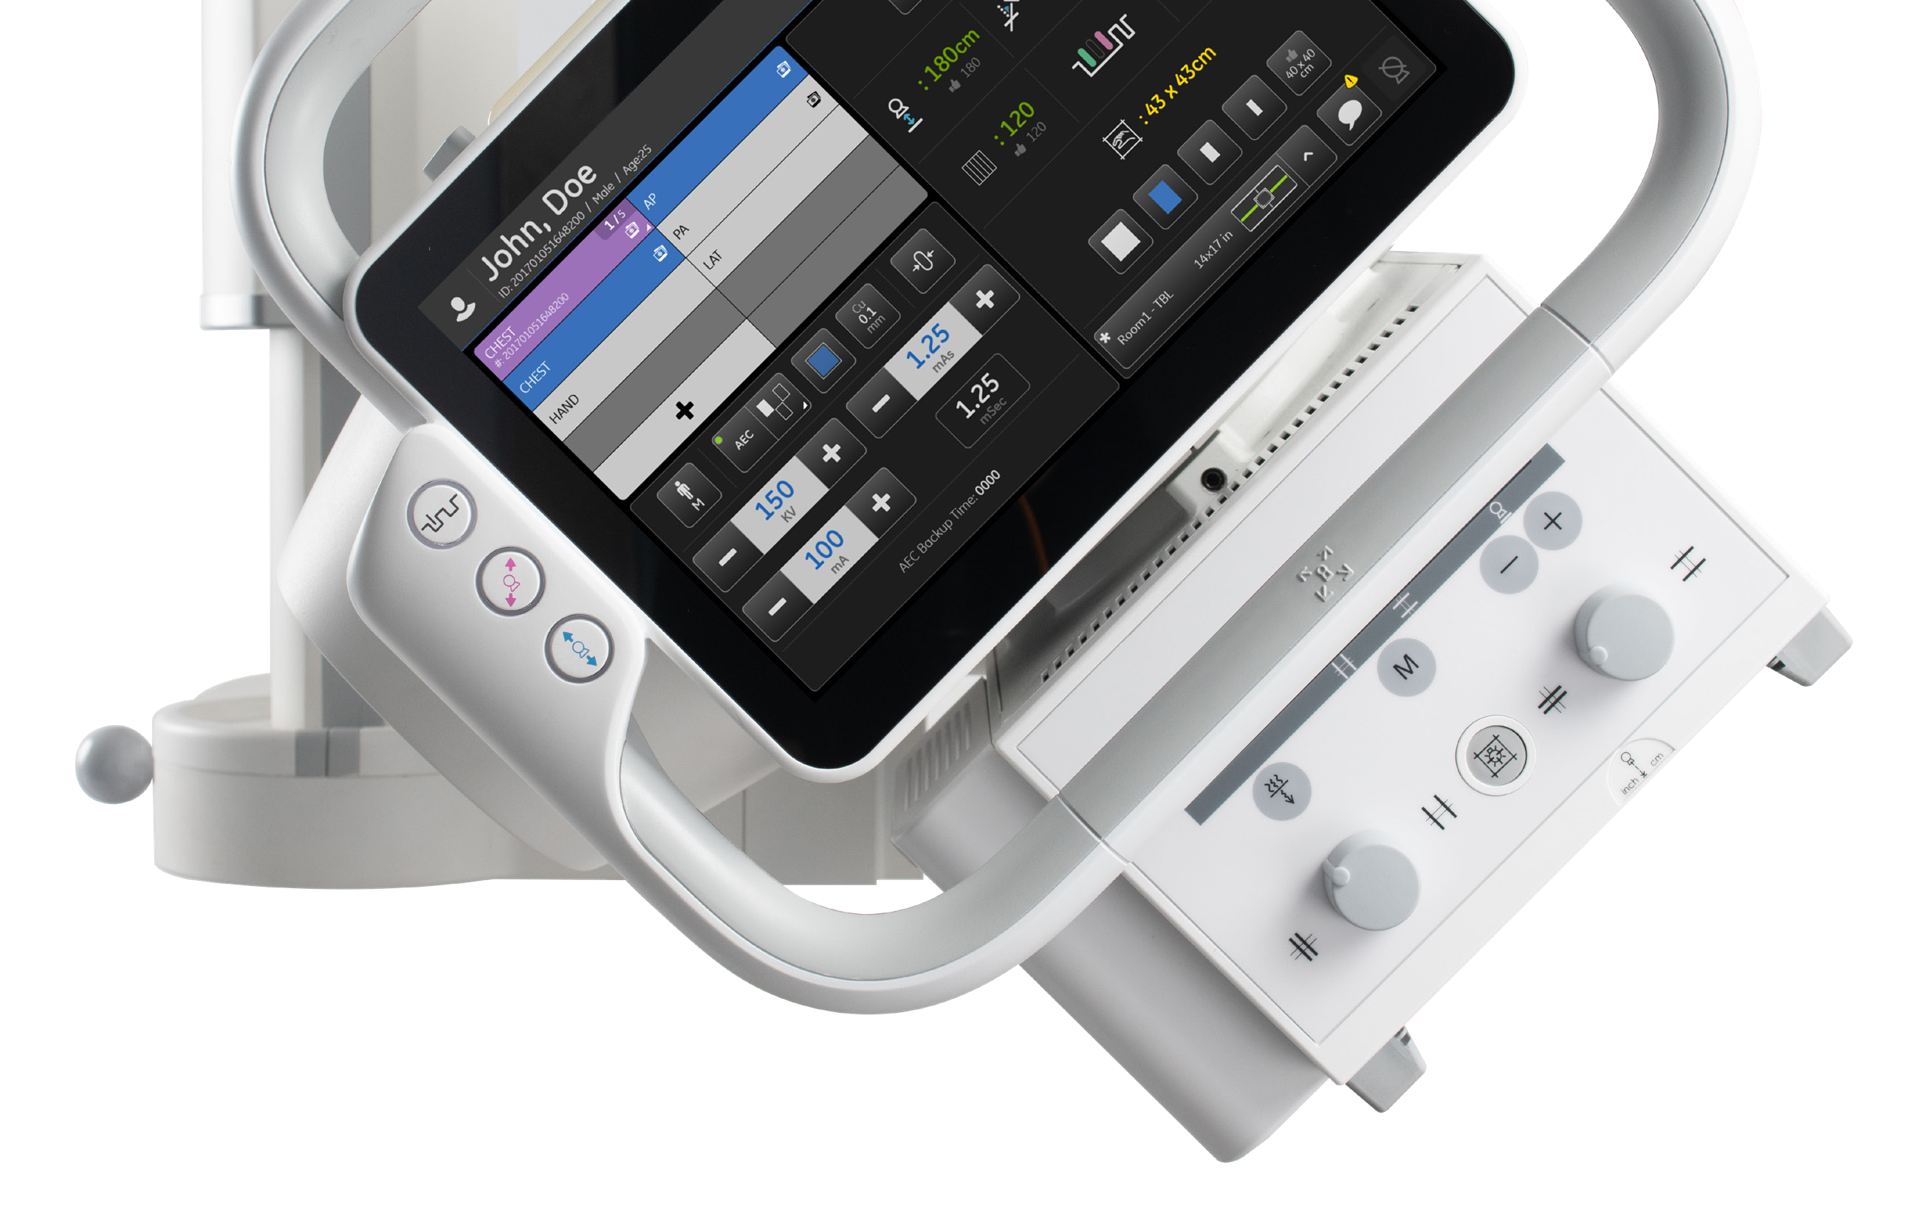

Definium™ Tempo
Insights definitivos. Experiência excepcional.
gehealthcare.com

Slide 2
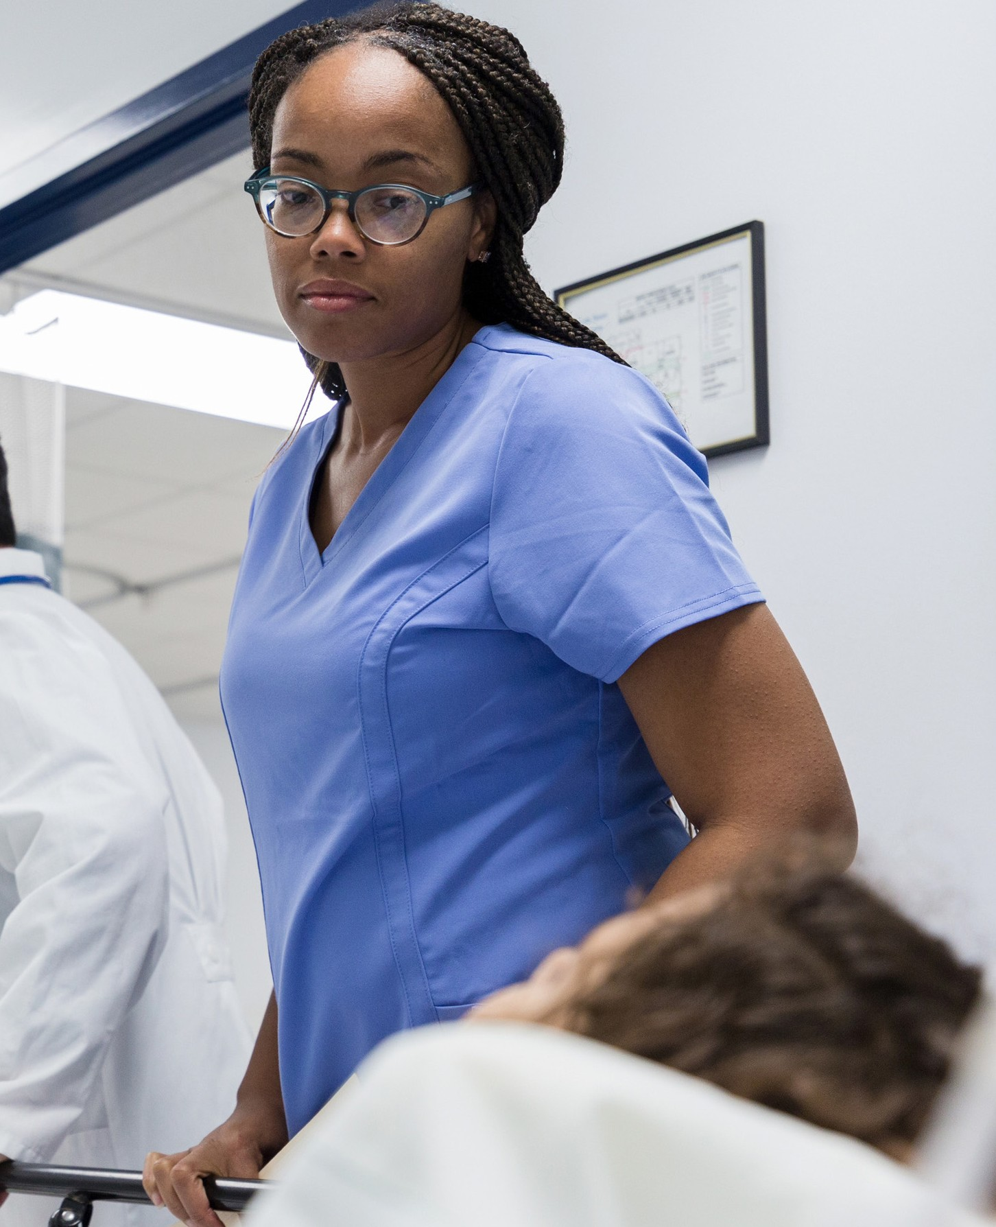







A pressão continua a aumentar nos departamentos de radiologia
Sistemas tradicionais de raios-X não atendem às necessidades de hoje Na maioria dos sistemas de saúde, radiologistas e tecnólogos são encarregados de lidar com uma carga de trabalho cada vez maior, apesar dos recursos escassos, e um imperativo para fornecer imagens superiores e uma experiência excepcional do paciente. Além disso, há uma pressão crescente para manter os departamentos de radiologia funcionando sem problemas e lucrativamente. Infelizmente, os sistemas tradicionais de raios-X nem sempre são projetados para serem fáceis de usar e muitas vezes requerem fluxos de trabalho com passos desnecessários. Além disso, um design de sistema datado pode resultar em imagens inconsistentes, erros de posicionamento e variabilidade significativa na qualidade da imagem que dificultam a entrega de diagnósticos precisos de forma rápida e fácil.
Numerosas etapas de fluxo de trabalho
Operação Imprecisa
Movimentos Fisicamente Exigentes
Configuração complicada do paciente
Má qualidade da imagem
Aplicações Clínicas Limitadas

Slide 3

Fisicamente, mentalmente e emocionalmente drenando Os tecnólogos enfrentam os desafios diários do trabalho pesado, movimentos repetitivos, longas horas e pacientes inquietos que levam a uma taxa de transtorno musculoesquelético relacionada ao trabalho que excede 70%.1 Radiologistas e tecnólogos são frustrados por raios-X repetidos e rejeitados (que podem chegar a até 25%)2 frequentemente causados pela variabilidade no posicionamento do paciente e configuração do exame que resulta em aumento das cargas de trabalho e ineficiências. Os administradores de radiologia lutam com o mandato constante de "fazer mais com menos" para acomodar mais pacientes, mais aplicações clínicas e procedimentos mais complexos em meio à escassez de pessoal, avarias de equipamentos, aumento de relatórios e requisitos de conformidade. À medida que o número de casos e exames de raio-X aumentam, nunca foi tão importante ter um sistema que atue como um parceiro colaborativo e um assistente pessoal para ajudar inteligentemente a aumentar a eficiência e melhorar os resultados de saúde.
>70% dos radiógrafos experimentam lesões relacionadas ao trabalho1
Taxas de rejeição podem ser tão altas quanto 25%2
Exames de raio-X contribuem para aproximadamente 60% das imagens3

Slide 4
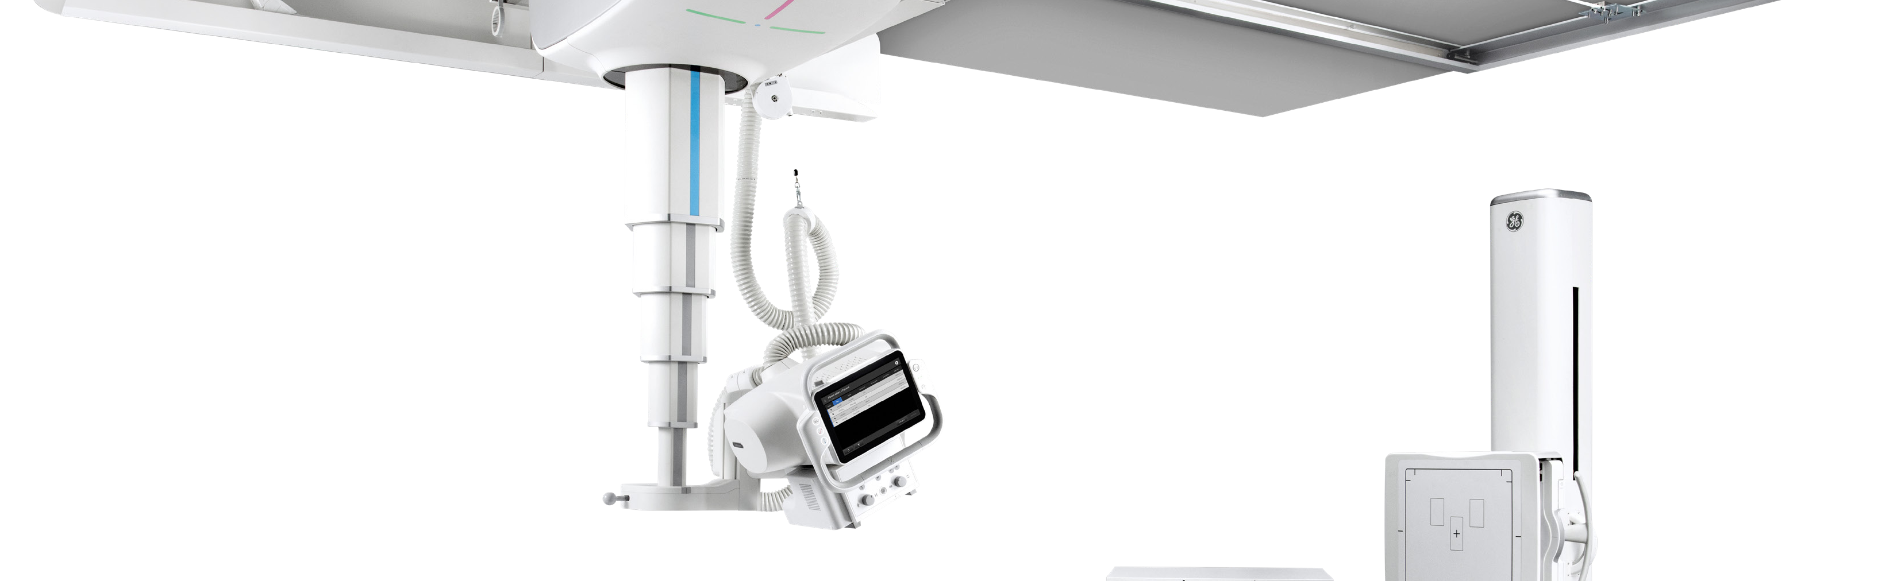
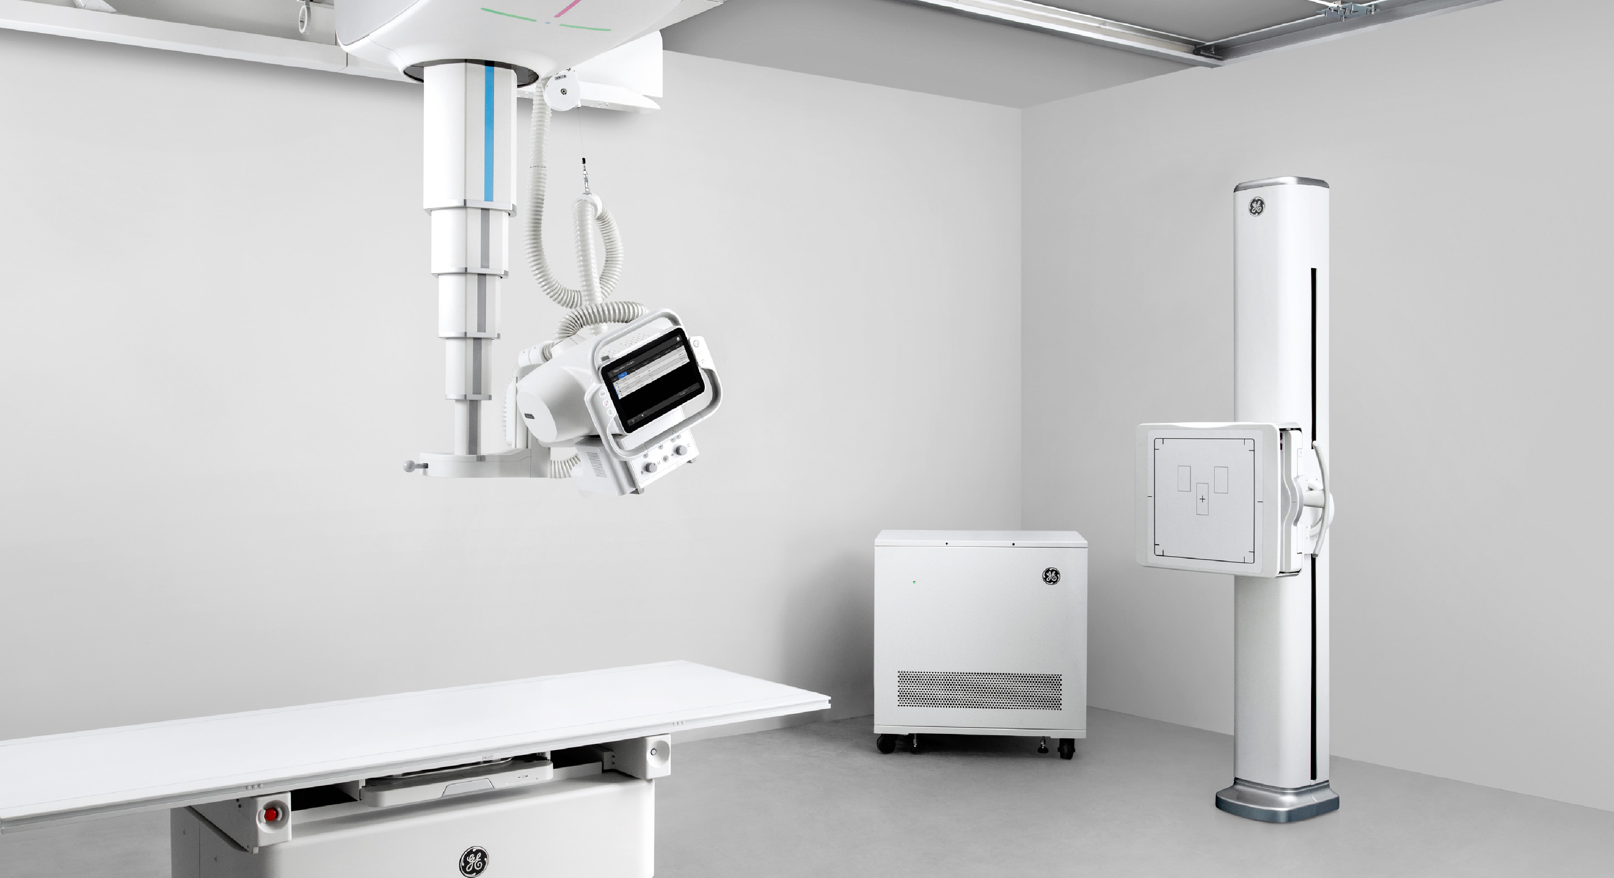
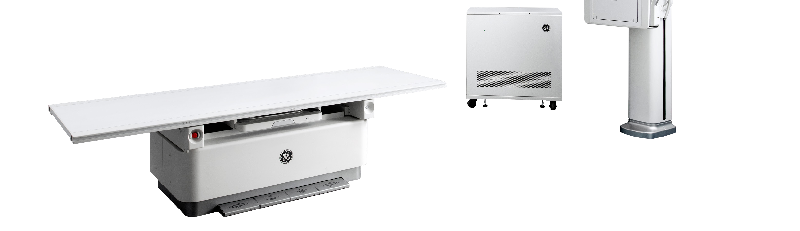
"Esta máquina é como seu segundo tecnólogo, como seu homem de backup, ele está dizendo que você tem esse direito, você tem esse direito, estamos prontos para ir, vamos pegá-lo" — Nadia Dorson, Tecnóloga de Raios-X, North Central Bronx, NY
Definium™ Tempo
Assistente Pessoal de Tecnólogos O Definium™ Tempo é uma solução de imagem digital altamente automatizada, alimentada por IA, que permite aos tecnólogos aproveitar fluxos de trabalho simplificados do exame, diminuir o estresse físico em seus corpos, operar de forma eficiente, reduzir erros e repetir exames. Equipado com aplicações inteligentes, o sistema presta assistência para aliviar a carga sobre os tecnólogos e focar no que mais importa — o paciente.

Slide 5
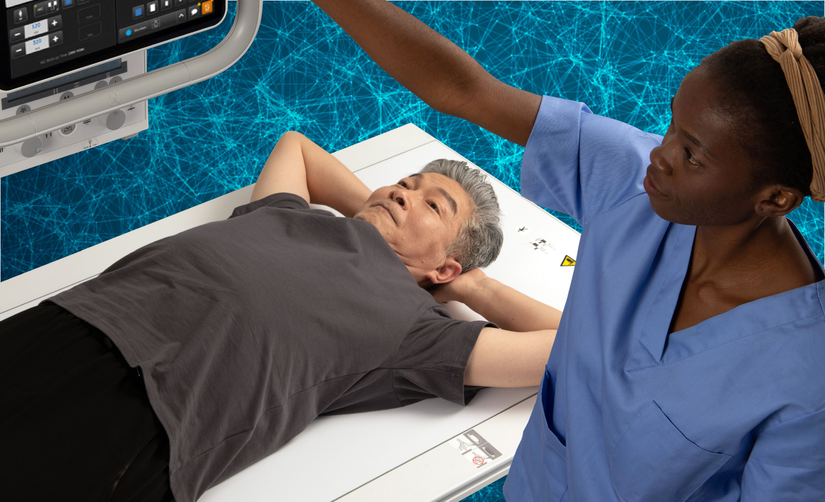
Definium™ Tempo
Automatizar tarefas e fornecer informações onde e quando elas são necessárias.
1
OTS UI e In-room Workflows
6
Automatic Motorized OTS Angulation
2
Automated Workflows com o AutoRad†
7
Simplified Detector Management e Contrast Enhancement†
3
Automatic Motorized OTS Movement*
8
System Readiness Indicators
4
Patient and Safety Accommodation Features
9
Common UI
5
Synchronized OTS
e Detector Movement
10
Live Streaming Video e Intelligent Workflow Suite†
†Denota recursos opcionais*Os recursos de posicionamento automático só estão disponíveis na configuração Tempo Pro s

Slide 6

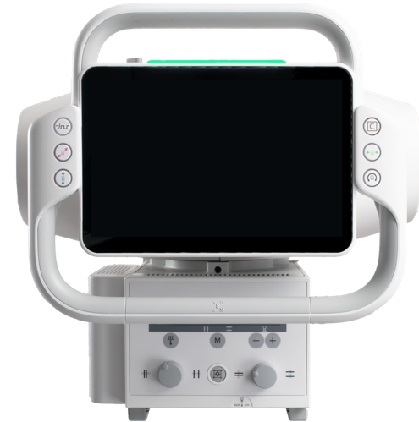
Botões de controle de movimento iluminados
Luz de prontidão
Controle completo do fluxo de trabalho na sala de exame O Definium Tempo permite que os tecnólogos façam tudo o que precisam na cabeceira do paciente sem ter que andar para frente e para trás para a estação de trabalho de aquisição fora da sala. Combina uma experiência excepcional de usuário controlada na tela de toque da cabeça do tubo e posicionamento automatizado de componentes para reduzir a quantidade de movimento e trabalho manual exigido pelos tecnólogos.
12 Inch
Touch Screen
Alças ergonômicas para conforto e manuseio seguro
Grande resposta rápida de 21 cm (8in), área de liberação de todos os bloqueios
3D Camera
O console de cabeça de tubo mais tecnologicamente avançado, ergonômico e utilizável que você pode obter. A interface do usuário de tela sensível ao toque de 12" no console OTS oferece funcionalidade completa de gerenciamento de lista de trabalho, configuração do exame, seleção de protocolo, configuração de posicionamento e modificação técnica. Essa tecnologia permite que o tecnólogo termine a configuração e posicionamento do exame enquanto permanece próximo ao paciente.
"Você pode fazer tudo na sala que é muito incrível e você economiza muito tempo dessa maneira" — Indranantha Kumar, Tecnóloga de Raios-X, North Central Bronx, NY

Slide 7

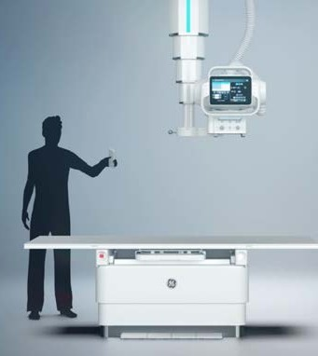
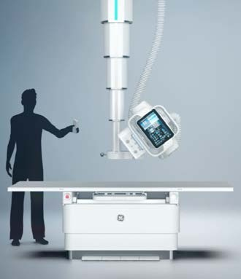
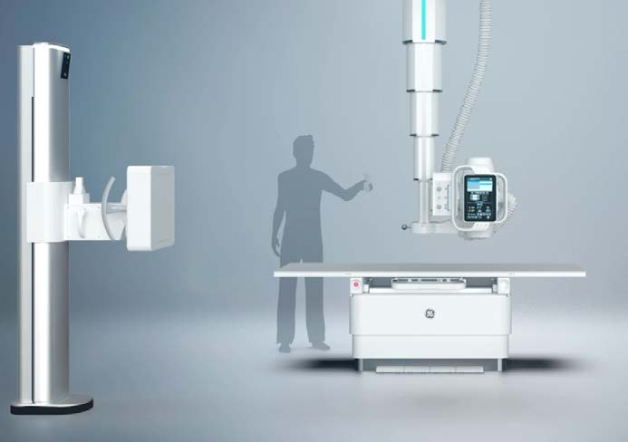
OTS automático e sincronizado, tabela, suporte de parede e movimento do detector
O sistema auxilia os tecnólogos posicionando automaticamente seus componentes, para que você não precise movê-los manualmente. Isso economiza tempo, reduz o esforço e pode tornar o posicionamento mais preciso.
Posicionamento automático* (acionado por remoto, OTS ou na sala de controle) O OTS, o suporte de parede e a tabela se movem automaticamente para posições pré-definidas ou selecionadas com base no procedimento selecionado e visualizam com apenas o apertar de um botão Centralizar automaticamente* O OTS se move automaticamente para o centro do suporte da parede ou posição atual do detector de mesa Rastreamento automático O tubo e o detector mantêm o alinhamento e o SID movendo-se automaticamente para sincronizar a posição na mesa ou no suporte da parede Rastreamento reverso A carcaça do suporte de parede pode se mover automaticamente para sincronizar com os movimentos OTS Auto Angulação O OTS se move automaticamente para alterar a angulação do tubo para uma posição predefinida ao apertar um botão Campo de visão automática† Define automaticamente o tamanho e a orientação da colagem com base no procedimento e visualização selecionados *Os recursos só estão disponíveis na configuração Tempo Pro †Denota recursos opcionais

Slide 8
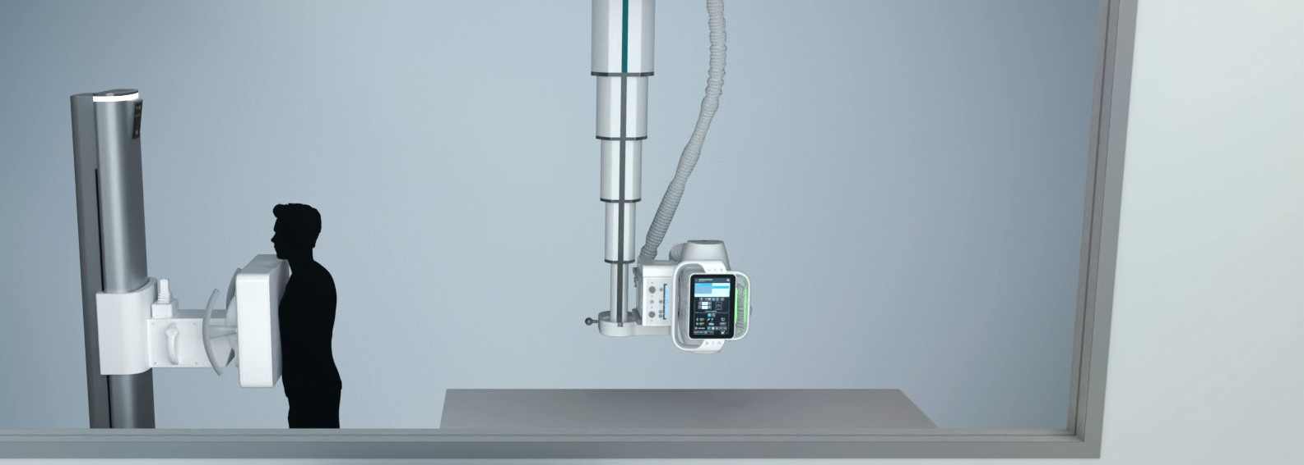


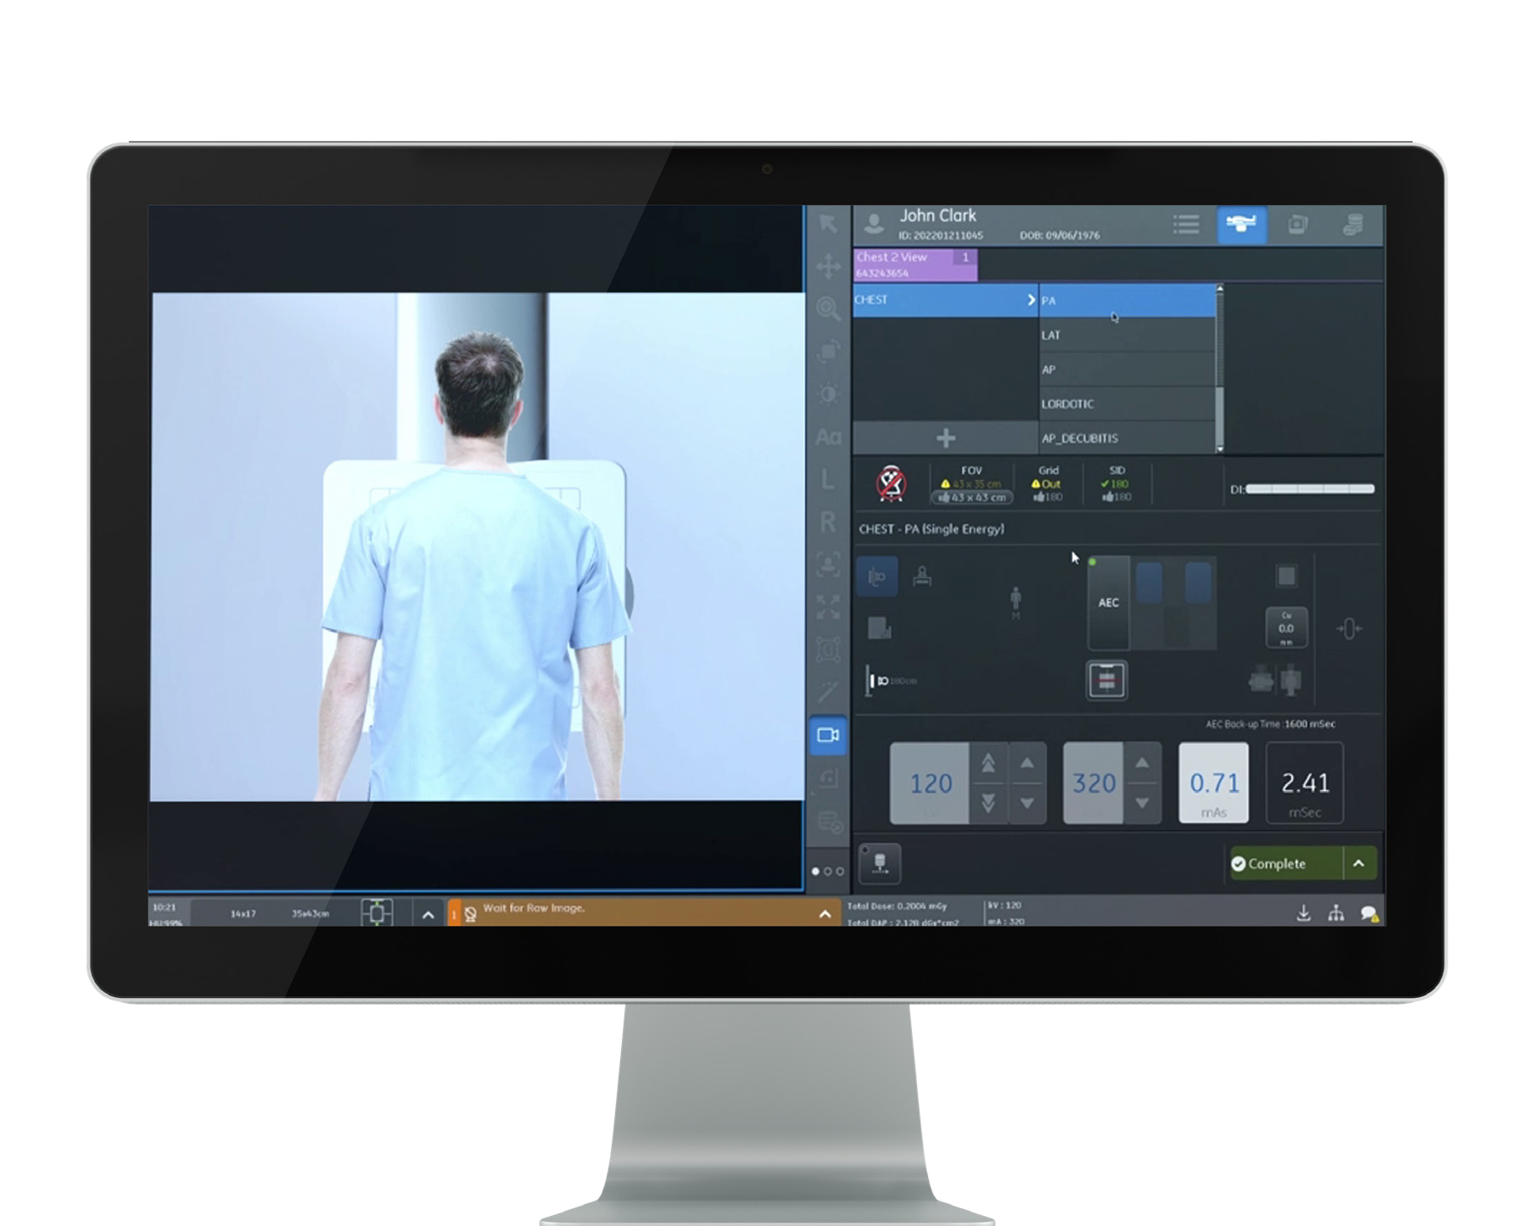
Vídeo de transmissão ao vivo
Uma transmissão de vídeo ao vivo da área de imagem do paciente aparece na tela da estação de trabalho de aquisição. Isso auxilia os tecnólogos a monitorar o estado, o movimento e a orientação do paciente antes que um raio-X seja feito para reduzir potencialmente os rejeitos e ajudar na segurança do paciente. Live Steaming Video está disponível na mesa, no suporte de parede e com detectores sem fio.

Slide 9

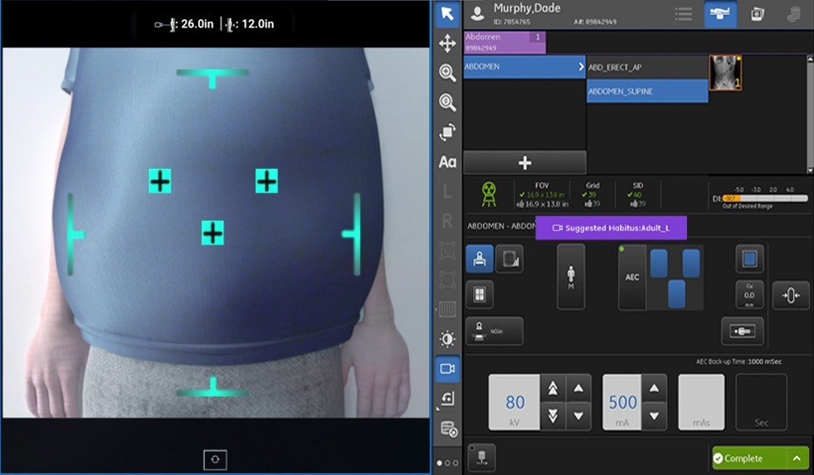
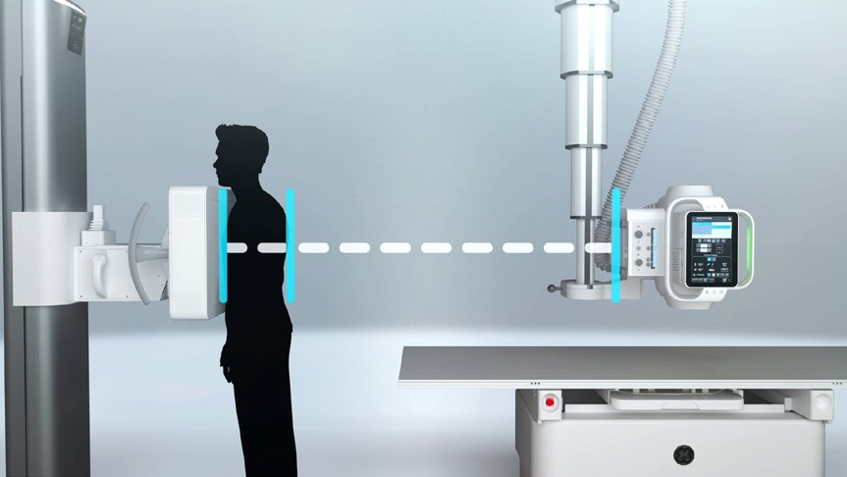
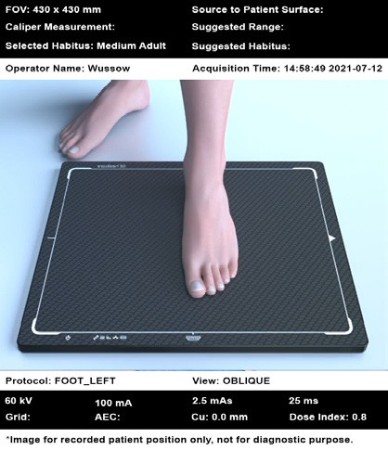
Suíte de fluxo de trabalho inteligente†
Imagens consistentes, da primeira vez, todas as vezes. Habilitado por vídeo de transmissão ao vivo e câmera de profundidade 3D, o Intelligent Workflow Suite combina visão computacional, análise de vídeo e engenharia de precisão para fornecer uma solução para erros e ineficiências comuns do departamento de radiologia.
Assistente de posição †
Mostra os limites do detector, os locais da câmara de íons e as câmaras de íons ativos como uma sobreposição na transmissão de vídeo ao vivo para ajudar no posicionamento adequado do paciente. O Position Assist funciona no Suporte de Parede ou na Mesa.
Auxiliar técnica†
Mede automaticamente a espessura do paciente e sugere um habitus para 30 combinações personalizáveis de anatomia/visualização. Auxilia os tecnólogos a selecionar rapidamente a técnica otimizada e específica do paciente, para melhorar a qualidade da imagem. Technique Assist funciona no Wall Stand ou na Mesa.
Instantâneo do paciente †
Envia uma imagem óptica DICOM® secundária ao PACS, fornecendo o contexto das condições do exame. Essas informações adicionais auxiliam o radiologista a entender a situação de imagem, como limitações de posicionamento ou identificação de objetos estranhos, sem a necessidade de chamar o tecnólogo. O Patient Snapshot funciona no Wall Stand, na Mesa ou com detectores sem fio.
† Denotes optional features

Slide 10
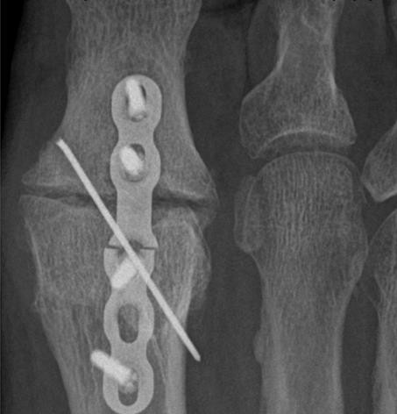
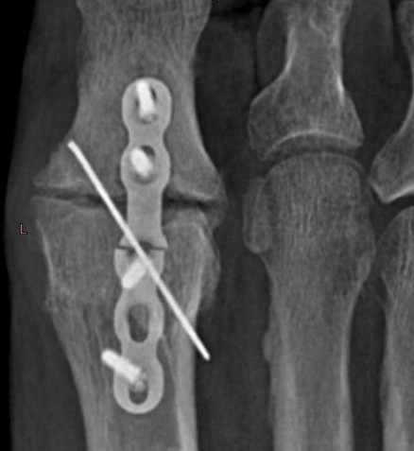
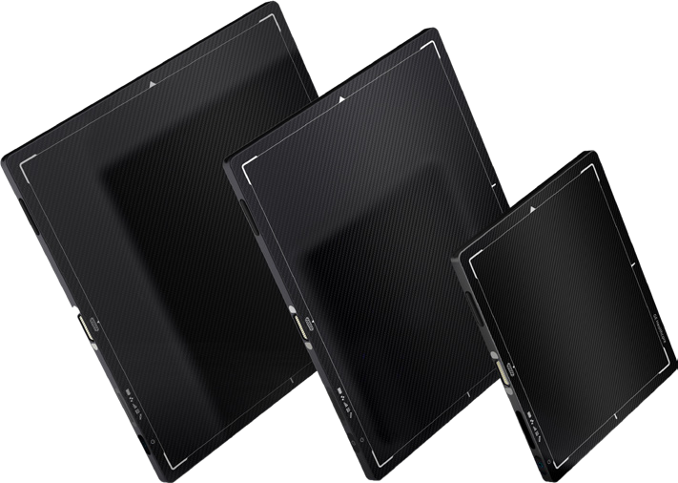




Qualidade excepcional da imagem produz decisões de diagnóstico clínico confiante
FlashPad HD fornece detalhes anatômicos extraordinários em dose baixa. Os mais recentes detectores sem fio fornecem alta resolução (100 mícrons, 5 lp/mm) e excelente eficiência de dose (75% DQE). FlashPad HD detectors têm quatro vezes mais pixels por área para imagens de raios-X nítidas.
A Helix 2.1 oferece visual de imagem aprimorado personalizado. O processamento avançado de imagem helix™ 2.1 oferece brilho automatizado e contraste orientados por IA para melhorar a consistência, independentemente das variações na dose, posicionamento do paciente, campo de visão e implantes metálicos. Anatomy specific image enhancement, O LCE (Local Contrast Enhancement, aprimoramento do contraste local) e o filtro de ruído de preservação detalhada (DPNR) combinam-se para fornecer detalhes ósseos requintados e delineamento claro do tecido mole.
Processamento avançado de imagem com Helix™ 2.1 O Processamento Avançado de Imagem helix 2.1 oferece todos os benefícios da Helix com melhor redução de ruído e com brilho e contraste automatizados orientados por IA, proporcionando maior consistência apesar das variações na técnica de exposição e das condições desafiadoras do exame.
O poder do processamento avançado de imagem da Helix™, juntamente com o FlashPad HD, melhora a detectabilidade de pequenos detalhes em até 40% graças à resolução ultra-alta e controle de ruído aprimorado.
Com processamento avançado de imagem da Helix
Sem
Detalhe anatômico extraordinário em baixa dose em cada imagem de raio-X.
Brilho e contraste impulsionados por IA independentemente das variações na dose, posicionamento do paciente, campo de visão e implantes metálicos.
Aprimoramento de imagem específico de anatomia
para detalhes ósseos requintados e delineamento claro de tecido mole.
Aumento de até 40% na detectabilidade aproveitando o ultra-alta resolução e eficiência de dose do FlashPad HD.
Disponível em tamanhos de padrão de 10"x12", 14"x17" e 17"x17".

Slide 11
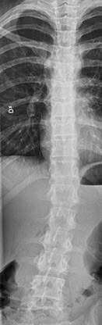
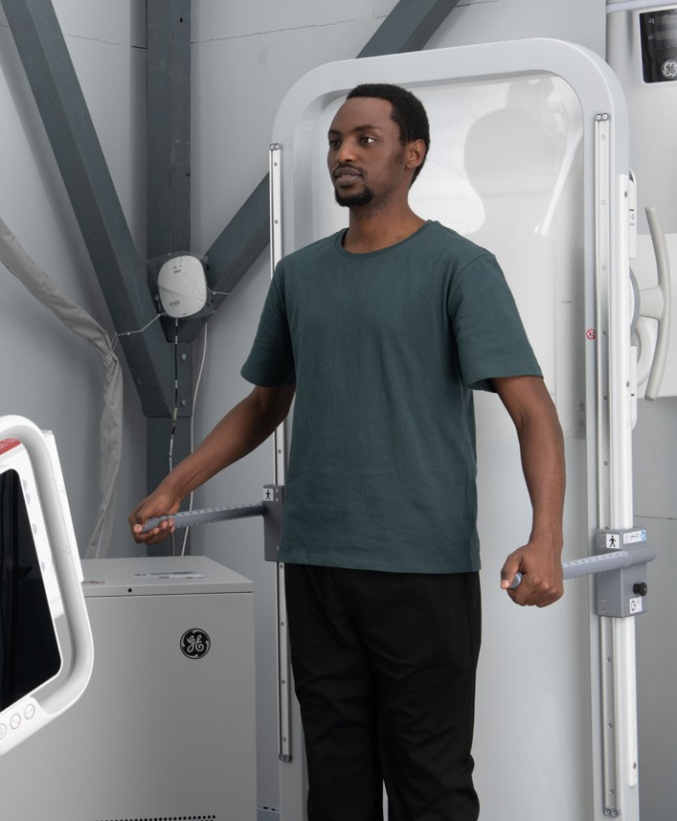
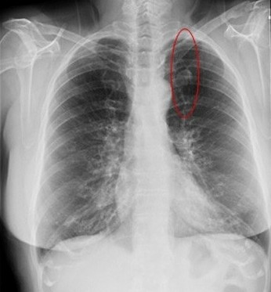
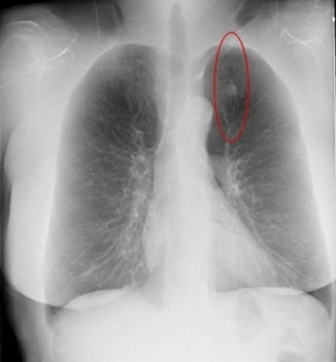
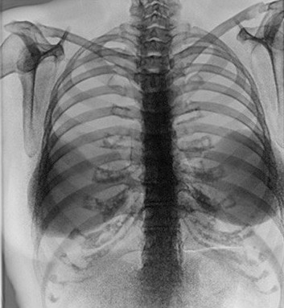

Aplicações clínicas avançadas fornecem mais informações de diagnóstico
Em 90% dos casos em que ocorrem erros no diagnóstico de câncer de pulmão nos raios-X do tórax, pode ser desafiador para os radiologistas distinguir uma lesão pulmonar de ossos, vasos pulmonares, estruturas mediastinais e outras estruturas anatômicas complexas.5 Dual Energy Subtraction† em menos de 160 ms gera um raio-X padrão, uma imagem de tecido mole e uma imagem óssea baseada em cálcio. A Subtração de Energia Dupla pode ajudar a eliminar obstruções de ossos sobrellying para permitir a detecção de anormalidades que podem ter sido escondidas em uma radiografia convencional, ao mesmo tempo em que fornece informações adicionais sobre calcificações.
A cola automática de imagem no suporte de parede permite a aquisição automatizada de duas a cinco imagens cobrindo até 150 cm (59 in). Fácil e eficiente para tecnólogos com tempo de aquisição inferior a 10 segundos e uma imagem totalmente costurada aparecendo em menos de 22 segundos para uma área de cobertura de 35,4 cm, as imagens fornecem ao radiologista os dados de que precisam.
Estudos de pernas longas e coluna requerem costura rápida de imagem, livre de distorções causadas por paralaxe. Auto Image Paste† é um procedimento altamente automatizado e eficiente que cria uma única imagem costurada que vai além do tamanho do detector. Para imagens da coluna vertebral, o inteligente Auto Spine algorithm segue o contorno da coluna vertebral para equalização vertical para permitir um equilíbrio natural de brilho e contraste ao longo do corpo do paciente.
† Denotes optional features

Slide 12

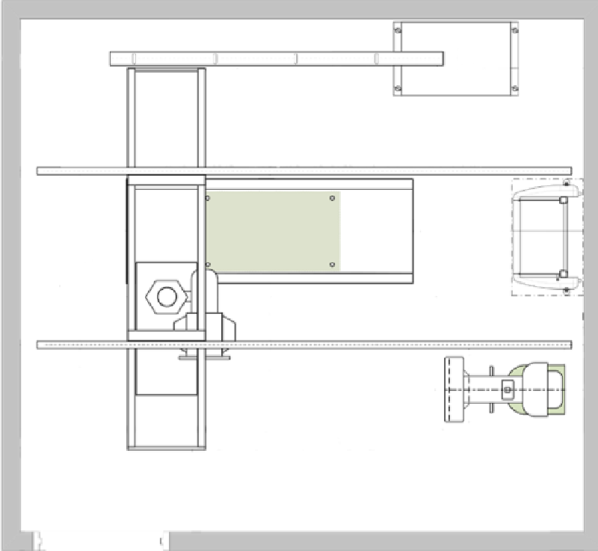
Operações de imagem mais suaves e rentáveis
"O sistema tem sido uma adição impressionante ao departamento, teve um impacto favorável imediato, foi bem recebido especialmente por nossos tecnólogos e, definitivamente, pelos radiologistas" — Dr. Orlando Ortiz, Radiologista, North Central Bronx, NY
Com baixos requisitos de espaço e configurações flexíveis, os departamentos de radiologia têm uma opção econômica para substituições de sistemas ou novas instalações. O Definium Tempo™ foi projetado para atender às necessidades personalizadas e aos requisitos de tamanho da sala de cada departamento, sendo uma solução de imagem confiável, fácil de usar e eficiente.
Component Configurations
Motorização do eixo 2 (Tempo Plus) ou 4 Eixo Mecanização (Tempo Pro)
Somente OTS: Sem mesa e suporte de parede Routine X-ray: Full table and wall stand
Small Room: Alturas baixas do teto ou pequenas dimensões Physical check / chest configuration: OTS e suporte de parede apenas
Emergency room: Suporte de parede estendido e mesa de maca Configuração da baía de trauma: trilhos de comprimento estendido para atingir vários leitos
Os layouts e o tamanho da sala dependem dos componentes selecionados, incluindo:
Tamanho do trilho (faixa de alcance longitudinal) Tamanho da ponte (faixa lateral de viagem) Tipo de suporte de parede: Extended Arm, Standard Arm, Non-tilting
Tipo de tabela: Premium, Stretcher
Image pasting option
1
2
3
7
2
4
5
Sala Padrão
Gabinete do Sistema Trilhos da Estação Longitudinal Tabela de elevação
OTS e Ponte Suporte motorizado de parede inclinada Trilho de cabo / Suporte
7. Barreira de Colagem de Imagens

Slide 13
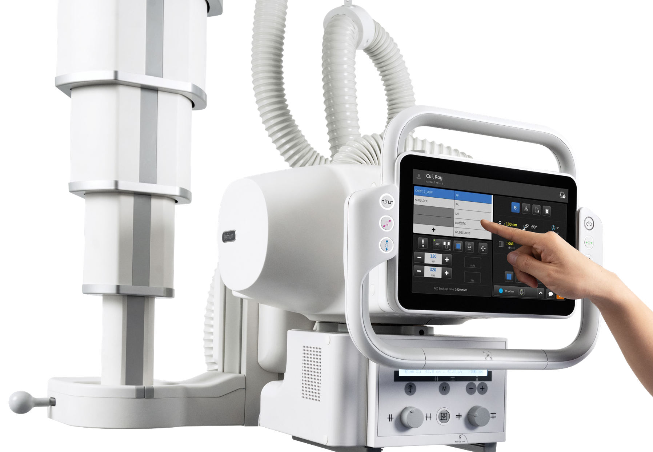

Soluções de operação de imagens para ajudar a melhorar a utilização do sistema para sua frota
Aplicação de qualidade de raios-X† para entender a causa dos raios-X repetidos O Definium Tempo™ é compatível com o Aplicativo de Qualidade de Raios-X da GE Healthcare, uma solução corporativa local que coleta, agrega e reporta automaticamente dados de garantia de qualidade para determinar a origem dos rejeitos. Permite treinamento direcionado, melhora a eficiência e reduz exames repetidos e dose desnecessária do paciente.
o iCenter™† ajudar a otimizar a utilização de ativos O iCenter usa o poder de dados e análises para fornecer insights valiosos sobre a utilização e a carga de trabalho de todos os ativos de raios-X para ajudar a melhorar a otimização do fluxo de trabalho e reduzir custos.
Soluções de segurança cibernética protegem seu sistema e dados de pacientes Detectar, proteger e proteger. Auditoria e prestação de contas, identificação e autenticação, proteção de sistemas e informações, segurança da rede. Atualizações disponíveis via software download.
Continuidade™† protege seu investimento mantendo seu sistema atualizado Padronize a interface do usuário, as funções e o desempenho de toda a sua frota com atualizações do ciclo de vida para ajudar a melhorar a eficiência do fluxo de trabalho e os recursos clínicos. † Denota recursos opcionais
"A tecnologia, neste caso, acertou, estamos realmente fazendo a coisa certa para o paciente porque ajuda o tecnólogo e permite que o tecnólogo se concentre em uma das razões pelas quais eles queriam se tornar um tecnólogo, para cuidar das pessoas" — Dr. Orlando Ortiz, Radiologista, North Central Bronx, NY

Slide 14
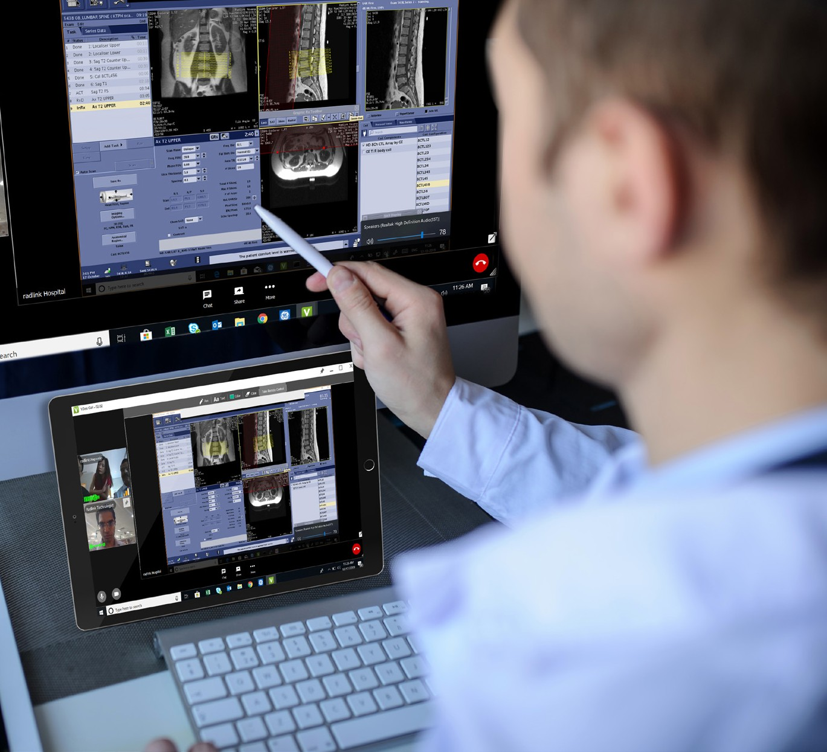

Serviço flexível e escalável e suporte para atender às suas necessidades agora e além
Serviço e suporte a raios-X A GE Healthcare fornece engenheiros de serviços especializados nas proximidades e de ponta de dashboards e análises que permitem o monitoramento remoto e o gerenciamento dos equipamentos, bem como programas para manter o hardware e o software do sistema atualizados, para garantir os recursos de imagem mais recentes. Uma rede de peças abrangente fornece reparos rápidos quando necessário.
Plataforma de serviço remoto insite™ (RSvP)† Permite diagnósticos remotos e solução de problemas em tempo real para resoluções mais rápidas, tempo de atividade aumentado e monitoramento proativo para detectar e resolver problemas antes que ocorram.
Especialista Digital† fornece suporte de especialistas clínicos na ponta dos dedos Apoie quando precisar. Vídeo ao vivo com compartilhamento de tela para ajudar com questões de fluxo de trabalho grandes e pequenas. A GE Healthcare Services pode ajudá-lo a reduzir interrupções e se concentrar no que realmente importa — seus pacientes.
"Agora, com todas as características do Tempo, o tecnólogo praticamente tem um assistente virtual" — Jeannie Miller, Diretora Associada de Radiologia do Hospital North Central Bronx
† Denota recursos opcionais

Slide 15
Construindo um mundo que funcione
Sobre a GE Healthcare A GE Healthcare é o negócio de saúde de US$ 18 bilhões da GE (NYSE: GE). Como uma inovadora líder global em tecnologia médica e soluções digitais, a GE Healthcare permite que os médicos tossem decisões mais rápidas e informadas por meio de dispositivos inteligentes, análise de dados, aplicativos e serviços, apoiados por sua plataforma de inteligência Edison. Com mais de 100 anos de experiência no setor de saúde e cerca de 50.000 funcionários em todo o mundo, a empresa atua no centro de um ecossistema que trabalha em direção à saúde de precisão, digitalizando a saúde, ajudando a impulsionar a produtividade e melhorar os resultados para pacientes, provedores, sistemas de saúde e pesquisadores em todo o mundo.
Follow us on Facebook, LinkedIn, Twitter, and Insights for the latest news, or visit our website www.gehealthcare.com for more information.
GE Healthcare, Europe
Headquarters Buc, France
+33 800 90 87 19
GE Healthcare, Middle East and Africa
Istanbul, Turkey
+90 212 36 62 900
GE Healthcare, North America
Milwaukee, USA
+1 866 281 7545
GE Healthcare, Latin America
Sao Paulo, Brazil
+55 800 122 345
GE Healthcare, Asia Pacific
Tokyo, Japan
+81 42 585 5111
GE Healthcare, ASEAN
Singapore
+65 6291 8528
GE Healthcare, China
Beijing, China
+86 400 812 8188
GE Healthcare, India
Bangalore, India
+91 800 209 9003
¹ Work related musculoskeletal disorders among radiologists and radiographers Deepak SHARAN, Mathankumar MOHANDOSS, Rameshkumar RANGANATHAN, Jerrish JOSE, Joshua Samuel RAJKUMARHUMAN FACTORS IN ORGANIZATIONAL DESIGN AND MANAGEMENT – XI.
² Emerg Med J 2001;18:263–269 - Diagnostic errors in an accident and emergency department
³ World Health Organization Report - Communicating Radiation Risks in Pediatric Imaging.
⁴ GE whitepaper: High resolution for improved visualization (DOC2045904).
⁵Missed lung cancer: when, where, and why? Annemilia del Ciello, Paola Franchi, Andrea Contegiacomo, Giuseppe Cicchetti, Lorenzo Bonomo, and Anna Rita Larici; 2017 Feb 16. doi: 10.5152/dir.2016.16187.
GE reserves the right to make changes in specifications and features shown herein, or discontinue the product described at any time without notice or obligation. Not all products or features are available in all geographies. Contact your local GE representative for the most current information and availability in your country.
DICOM is the registered trademark of the National Electrical Manufacturers Association for its standards publications relating to digital communications of medical information.
©2022 GE - All rights reserved.
GE Precision Healthcare LLC, doing business as GE Healthcare. GE Healthcare, a division of General Electric Company. GE, GE monogram Definium, AMX, Helix, and FlashPad, are trademarks of General Electric Company.
JB17649XX

